Slide 1
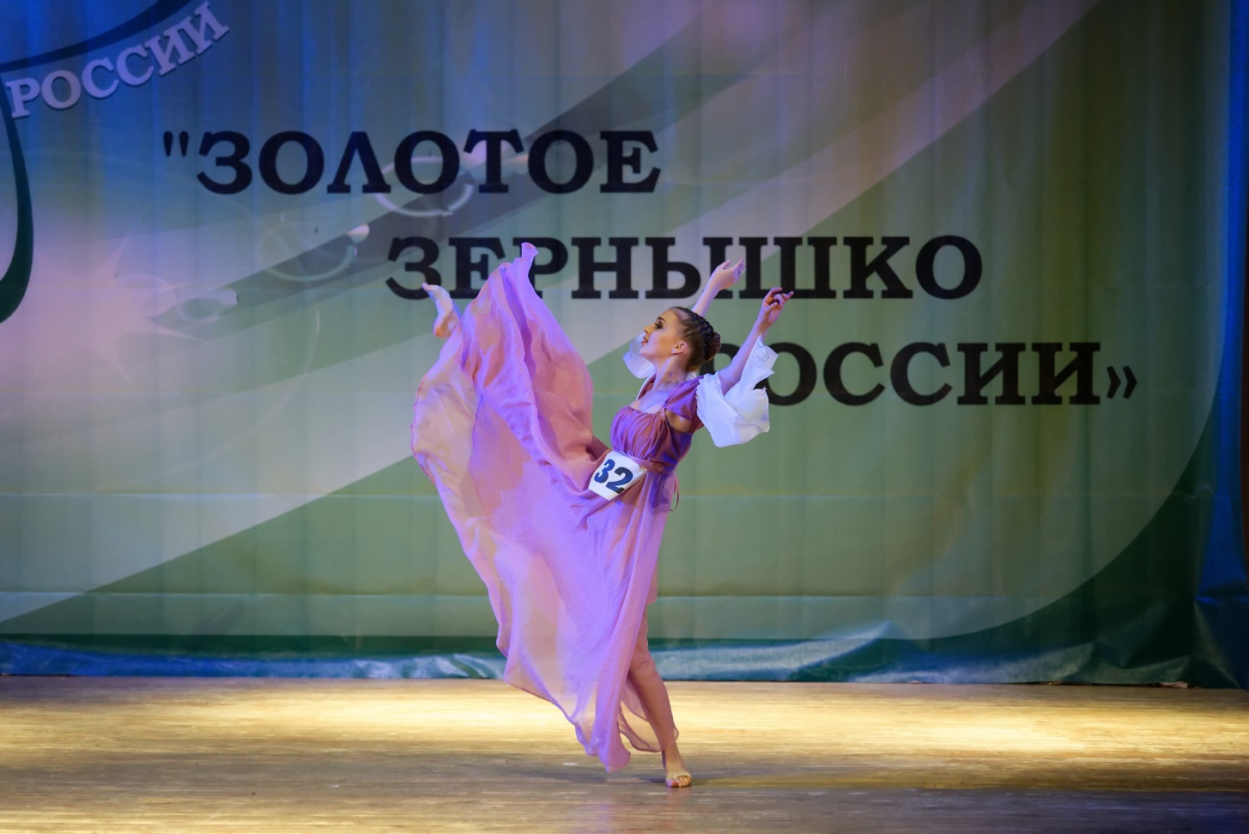
Презентация Панченко Виктории Эдуардовной
Дата рождения: 25.12.2002г.

Slide 2
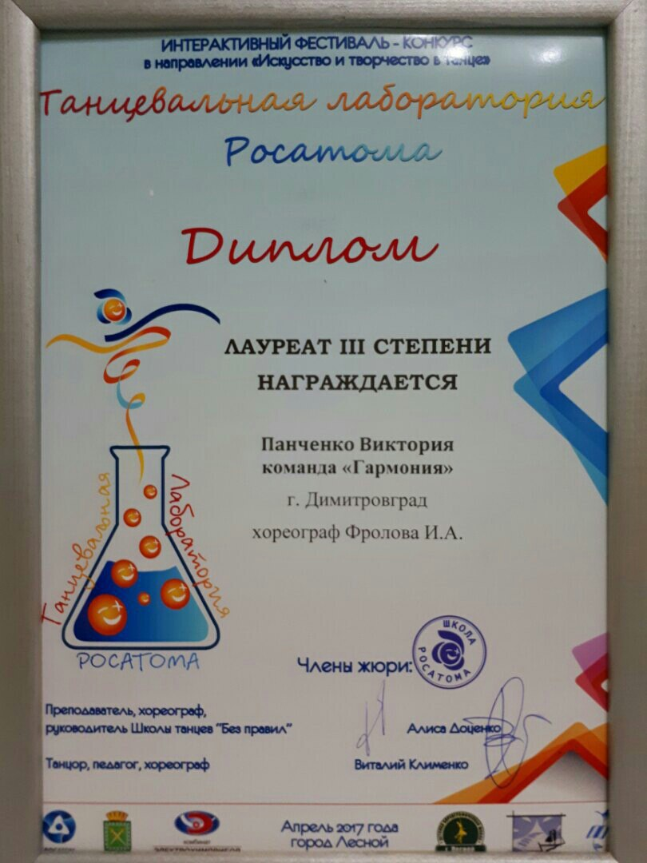
Достижения:
Лауреат III степени
конкурса
«Танцевальная лаборатория Росатома» (Соло)
Гран-При конкурса
«Танцевальная лаборатория Росатома» (Ансамбль)
г. Лесной

Slide 3
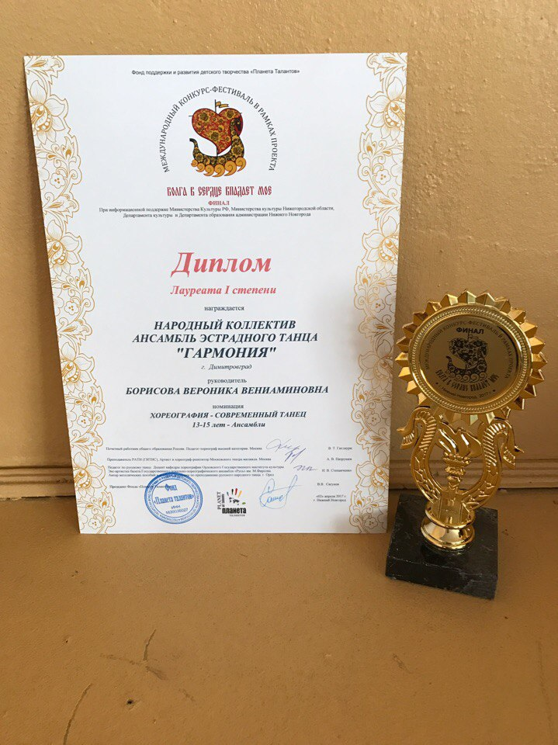
Лауреат I степени
Финала конкурса
«Волга в сердце впадает моё»
Современный танец
г. Нижний Новгород
Лауреат I степени
Конкурса
«Волга в сердце впадает моё»
Современный танец
г. Ульяновск

Slide 4
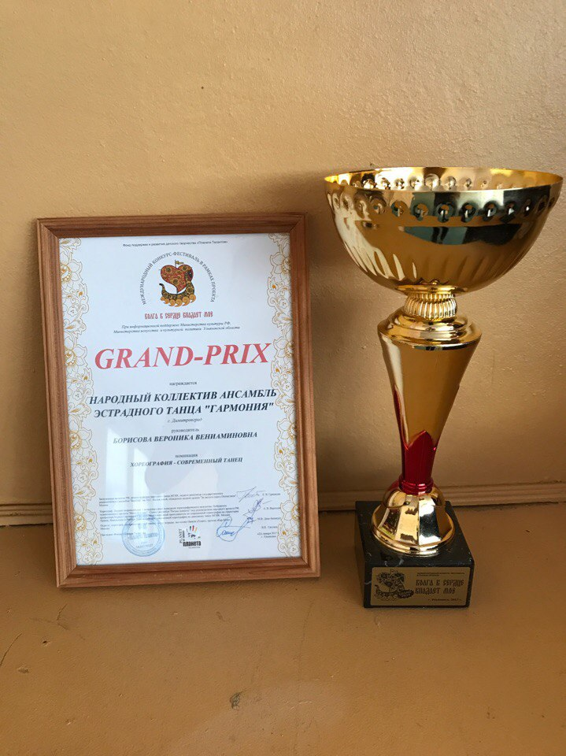
Лауреат I степени
Конкурса «Волга в сердце впадает моё»
г. Ульяновск
Гран-При конкурса
«Волга в сердце впадает моё»
г. Ульяновск

Slide 5
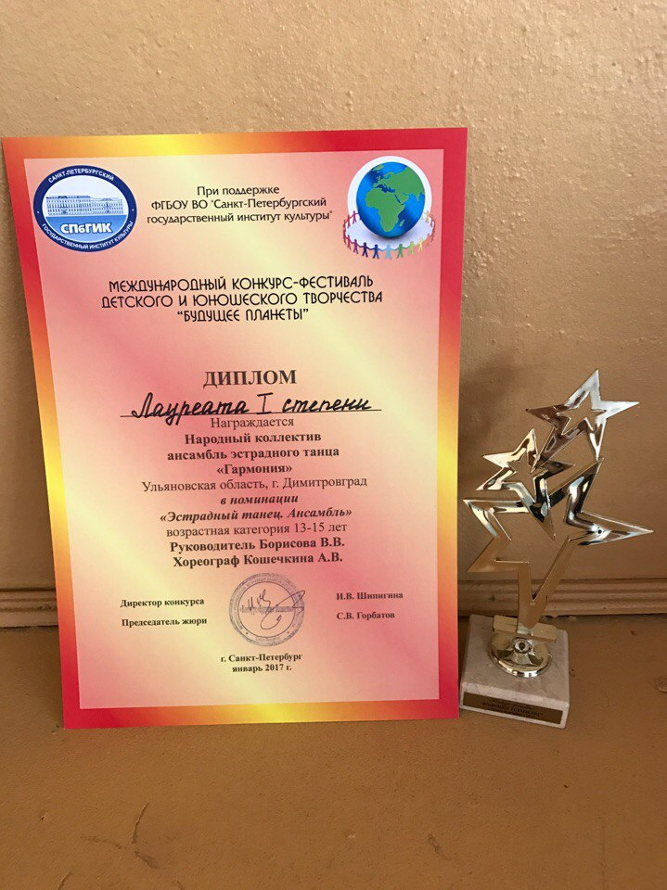
Лауреаты I степени в конкурсе «Будущее планеты»
В номинациях
«Современная хореография» и «Эстрадный танец»

Slide 6
При подготовке к конкурсу «Танцевальная лаборатория Росатома» возникало множество трудностей:
От постановки сольного и командного номеров, до замены одной из участниц нашей команды из-за травмы.
По приезду на конкурс наша команда упорно репетировала все номера и такие репетиции иногда затягивались до двух или даже трёх часов ночи.
Не смотря на все трудности, у нас было большое желание выиграть, набраться опыта.
Благодаря этому мы смогли добиться гран-при.

Slide 7
Когда я узнала о том, что я попала в 16 лучших участников «Танцевальной лаборатории Росатома» я была очень рада. Я искренне благодарна людям, которые дали мне шанс.
Я очень хочу попасть в один из лагерей, который предложены проектом «Школа Росатома». Мне очень интересно познакомиться с другими участниками проектов «Школы Росатома», набраться опыта в разных направлениях и просто отдохнуть.

